Slide 1
Comunicação, Educação e Liberdade de Expressão
Campanhas Eleitorais 2018 e Liberdade de Expressão Seminário OBCOM

Slide 2
Palavra e Ato: uma tipologia da cultura / Lotman
A relação entre palavra e ato como um índice da tipologia da cultura;
“A autoconsciência histórica oscila em algum lugar entre a completa separação dos dois e sua total identificação.”
Palavra não pode ser identificada como ato.
A palavra em si é um ato.

Slide 3
Palavra e Ato: uma tipologia da cultura / Lotman
Quando a palavra não se identifica com o ato, pode-se falar em liberdade de expressão dentro de certos limites; a palavra não tem valor de um ato mediado.
Na outra ponta, há a convicção de que a palavra é “um ato em si”.
Palavra não pode ser identificada como ato.
A palavra em si é um ato.

Slide 4
Palavra e Ato: uma tipologia da cultura / Lotman
Desde 2013, tendo seu ponto alto nas eleições 2018, vimos no Brasil o início do ataque organizado ao Iluminismo e à “Era da Razão”.
A não identificação da palavra com o ato marca justamente o desenvolvimento das ideias humanistas liberais, do princípio da liberdade de expressão liberais e dos Direitos Humanos;
“Sinal dos tempos”: O debate em torno da regulação do discurso de ódio.
Um limite: quando a palavra, em uma sociedade pretensamente liberal, deve ser identificada como ato? Em que ponto cerceia-se ou não a liberdade de expressão?

Slide 5
Palavra e Ato: uma tipologia da cultura / Lotman
A liberdade de expressão é assegurada em tratados internacionais, entre eles, a Declaração Universal dos Direitos Humanos (ONU, 1948 – art. 19).
Para o enquadramento legal do discurso de ódio, a Artigo 19 recomenda a verificação de:

Slide 6
Palavra e Ato: uma tipologia da cultura / Lotman
Norte nos “Princípios de Camden sobre a Liberdade de Expressão e Igualdade”(2008-2009):
i. severidade: a ofensa deve ser “a mais severa e profunda forma de
opróbrio”.
ii. intenção: deve haver a intenção de incitar o ódio.
iii. conteúdo ou forma do discurso: devem ser consideradas a forma, estilo e natureza dos argumentos empregados.
iv. extensão do discurso: o discurso deve ser dirigido ao público em geral ou à um número de indivíduos em um espaço público.
v. probabilidade de ocorrência de dano: o crime de incitação não necessita que o dano ocorra de fato, entretanto é necessária a averiguação de algum nível de risco de que algum dano resulte de tal incitação.

Slide 7
Palavra e Ato: uma tipologia da cultura / Lotman
vi. iminência: o tempo entre o discurso e a ação (discriminação,
hostilidade ou violência) não pode ser demasiado longo de forma que não seja razoável imputar ao emissor do discurso a responsabilidade pelo eventual resultado. v. contexto: o contexto em que é proferido o discurso é de suma
importância para verificar se as declarações tem potencial de incitar ódio e gerar alguma ação.

Slide 8
Folha de São Paulo, 11/4/2019

Slide 9
11/4/2019

Slide 10
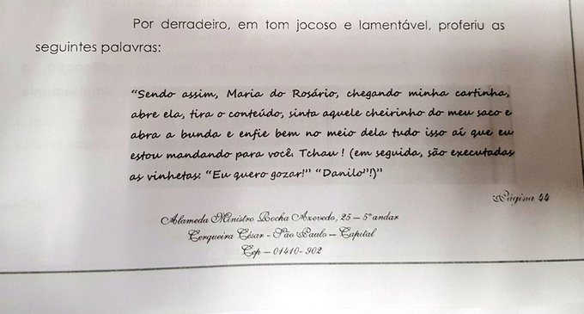

Slide 11
A imprensa profissional cobriu o discurso de ódio nas eleições 2018?

Slide 14
Discurso de ódio – Survey - 153 respostas entre 29/5 e 1º/7/2018

Slide 15
Discurso de ódio – Survey - 153 respostas entre 29/5 e 1º/7/2018

Slide 16
Palavra e Ato: uma tipologia da cultura / Lotman
Quando falamos de Arte, o problema se complica.
A palavra artística / A palavra não artística / a ação.
Lotman quando elabora esta questão pensa em literatura; mas sinaliza que pode-se pensar na pintura e outras formas de arte em situações análogas.
Na posição liberal, a Arte goza de um maior grau de liberdade;
Do outro lado, a Arte vira objeto de ação judicial.

Slide 18
A imprensa profissional cobriu a censura à exposição “Queer Museu”? Como?

Slide 20
Palavra e Ato: uma tipologia da cultura / Lotman
Então, por um lado, estamos numa época na qual em alguns momentos a palavra é ato e condenada judicialmente – ambiente de censura, especialmente em relação à Arte;
Por outro lado, tende-se a minimizar os efeitos do discurso de ódio propagados nas eleições 2018 às comunidades LGBTTT (lésbicas, gays, bissexuais, travestis, transexuais e transgêneros), Quilombolas (Negros), Mulheres (misoginia), posição política (“esquerdistas”).

Slide 21
Comunicação → Imprensa profissional → Educação
O papel da imprensa profissional deve ser cada vez mais educativo?
Como proporcionar às novas gerações o contato com uma narrativa linear (imprensa) em oposição à dominância da narrativa fragmentada e sem contexto nos diversos formatos na internet?
O combate à desinformação permeia a educação crítica para as mídias (Media Literacy) mas, também, educação para o uso das mídias sociais e internet: a consciência da mediação do cálculo, da fragmentação e da ausência de contexto.

Slide 22
Negatividade e Positividade / Byung-Chul Han / Sociedade da Transparência
No entanto, um complicador: é possível pensar estes temas à luz – portanto, da razão - da cultura midiática do século XX? Segundo Han, não, pois estamos vivendo uma mudança de paradigma social.
A passagem de uma sociedade mediada por negatividade (censura) e positividade (liberdade de expressão – negatividade e positividade) para uma sociedade da positividade (tudo pode, inclusive discurso de ódio).
“Sociedade positiva”: “As coisas se tornam transparentes quando eliminam de si toda e qualquer negatividade, quando se tornam rasas e planas, quando se encaixam sem qualquer resistência ao curso raso do capital, da comunicação e da informação.” p. 10
(Grifo meu).

Slide 23
Negatividade e Positividade / Byung-Chul Han / Topologia da violência
“À violência sistêmica, enquanto violência da positividade, falta a negatividade do impedimento, da recusa, da proibição, da exclusão e da subtração. Ela se manifesta como exagero e desproporção, como excesso, exuberância e exaustão, como superprodução, superacumulação, supercomunicação e superinformação. E em virtude da positividade não é percebida como violência. Não é só um muito pouco que leva à violência, mas também um muito exagerado; não apenas a negatividade do não-ter-o-direito-de, mas também a positividade do tudo-poder”. (p. 169-170). (Grifos do autor)
Nos tornamos “máquinas de cálculo”, no sentido de que a máquina elimina o outro; “todo mundo sabe que um computador não hesita”. P. 238 (Grifo meu)

Slide 24
“O pensar, em sentido enfático, está ligado à negatividade; sem ela o pensamento nada mais seria que o cálculo. "
- p. 238.

Slide 25
Capítulo “Word and Deed”.

Slide 28
Obrigada.
dosvald@gmail.com

